Slide 1
Thema 2 basisstof 8
Biologie klas 3
Vmbo-gt

Slide 2
geboorteregeling
Als je seks wilt hebben maar niet zwinger wilt worden, kun je gebruik maken van antoconseptie of voorbehoedmiddelen

Slide 3
Periodieken onthouding
Bij deze zeer onbetrouwlijke methode kijk je waneer je je mensturuatie hebt gehad en ga je zo bereken waneer de ovulatie zou moeten zijn
Je hebt dan geen seks tijdens die dagen
Waarom is dit onbetrouwbaar?
De menstruatie cyclus is altijd anders

Slide 4
Voor het zingen de kerk uit
Als je man voelt dat hij gaat ‘komen’ trekt hij de penis uit de vagina
Waarom is dit een zeer onbetrouwlijke methode?
Het voorvocht (vocht wat komt voor de seks) kan zaadcellen bevatten
En het kan natuurlijk ook zijn dat de man er even niet aan denkt
Wat n sukkel dan he

Slide 5
condoom
Het condom
Vrouwen condoom en mannen condoom
Het meeste wordt gebruikt het mannen condoom
Het enige middle wat beschermt tegen SOA’s en zwangerschap
Je kunt een condoom maar 1 keer gebruiken

Slide 6
Mannen condoom

Slide 7
Vrouwen condoom

Slide 8
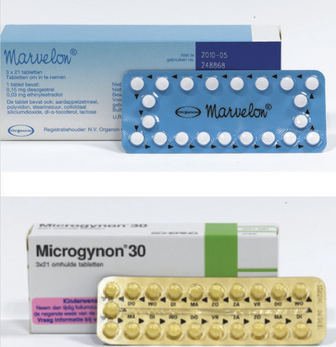
De pil
De anticonceptiepil
Werkt via hormone
Je neemt deze pil 3 weken in daarna stop je met de pil voor 1 week
Die week heet de stopweek
Je word dus gewoon ongestelt

Slide 9
prikpil
Werkt bijna het zelfde als de pil
Deze wordt per 3 maanden afgegeven
Kan aleen door de huisharts gedaan worden
De menstruatie wordt minder en soms neemt het ook af

Slide 10
nuvaring
Zelf inbrengen
Beschermt tegen zwangerschap
Blijft 3 weken zitten

Slide 11
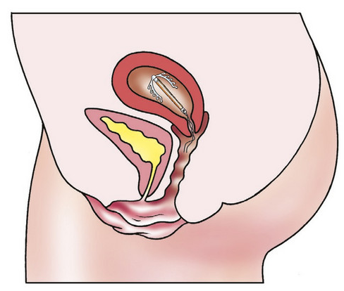
spraaltje
Zit in de baarmoeder
Geeft hoormonen af
Werkt voor 5 jaar

Slide 12
sterilisatie

Slide 13
Steriliatie vrouw

Slide 14
Morning after-pil
Alleen in noodgevallen
Als er iets mis is gegaan of niks gebruikt is
Deze pil bevat veel hormone en heeft veel bijwerkingen

